Slide 1

数学建模与数学实验
最短路问题

Slide 2




实验目的
1、了解最短路的算法及其应用
2、会用Matlab软件求最短路
1、图 论 的 基 本 概 念
实验内容
2、最 短 路 问 题 及 其 算 法
3、最小生成树问题及其算法
4、最 短 路 的 应 用
5、建模案例：最优截断切割问题
6、实验作业

Slide 3


图 论 的 基 本 概 念
一、 图 的 概 念
1、图的定义
2、顶点的次数
3、子图
二、 图 的 矩 阵 表 示
1、 关联矩阵
2、 邻接矩阵
返回

Slide 4

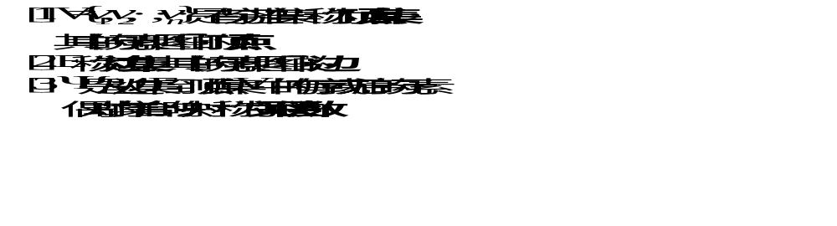
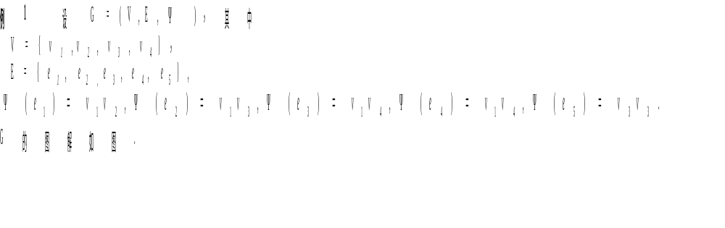
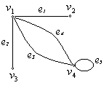
图的定义
定义
有序三元组G=(V,E, )称为一个图.

Slide 5
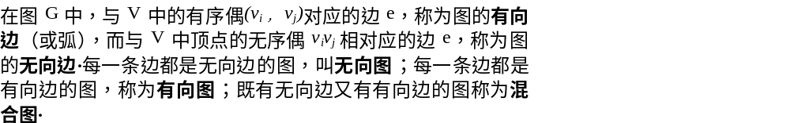
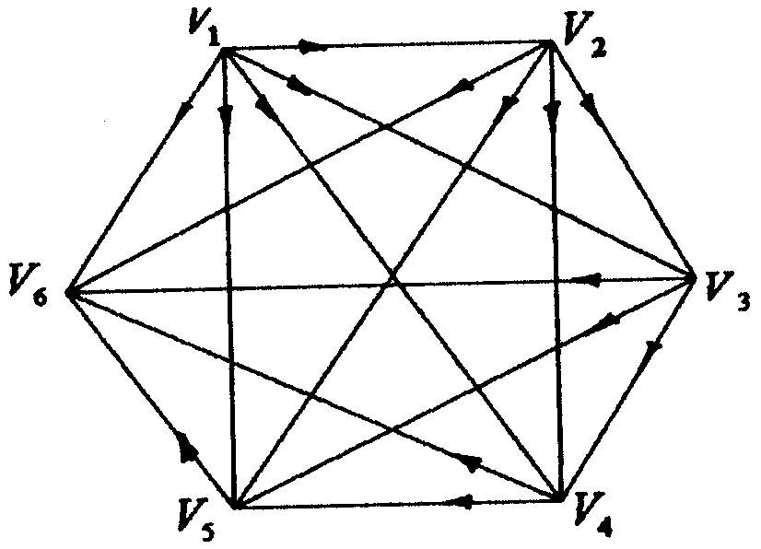
定义
定义

Slide 6
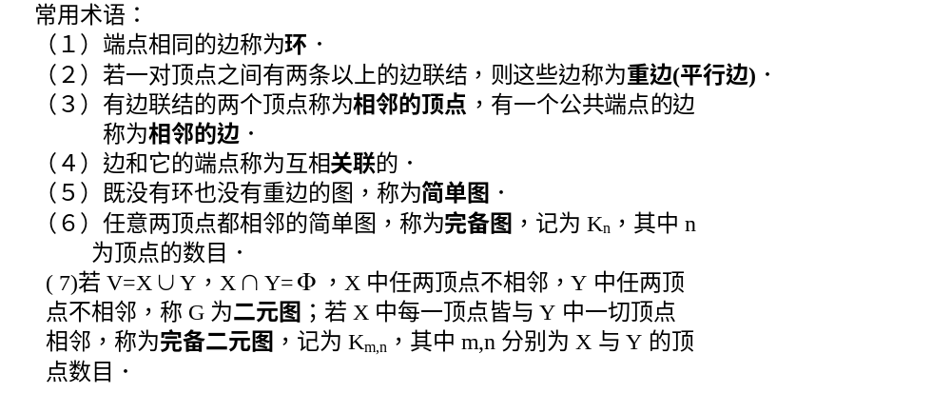

Slide 7
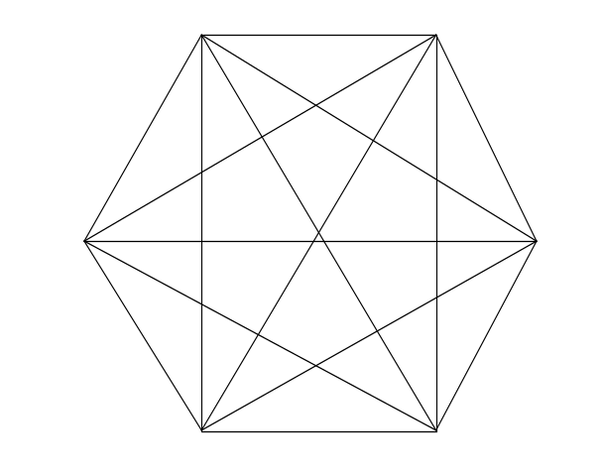
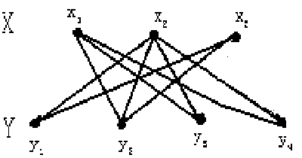
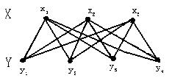
返回

Slide 8
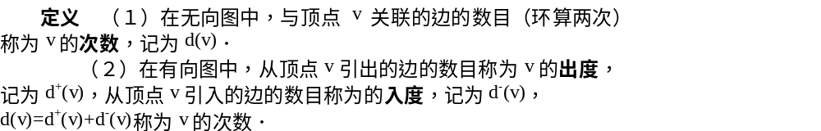
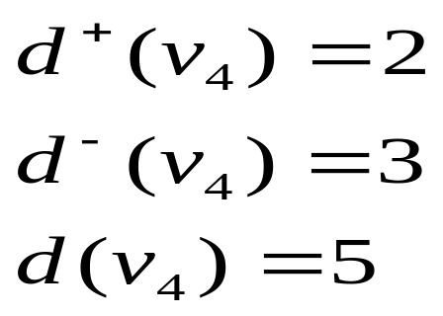

顶点的次数

Slide 9
例 在一次聚会中，认识奇数个人的人数一定是偶数。
返回

Slide 10
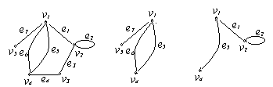
子图
返回

Slide 11
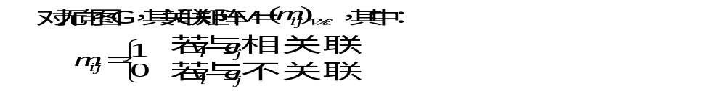
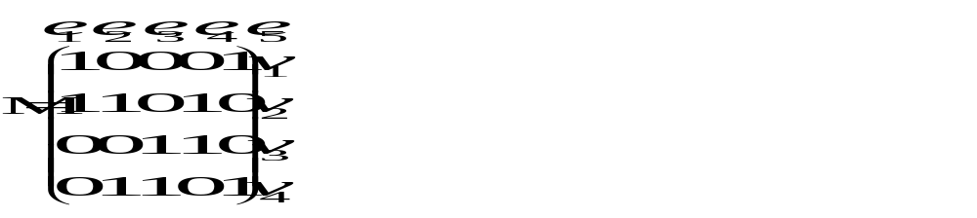
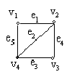
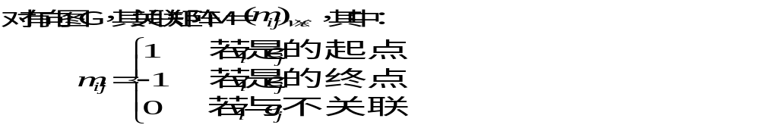
关联矩阵
注：假设图为简单图
返回

Slide 12
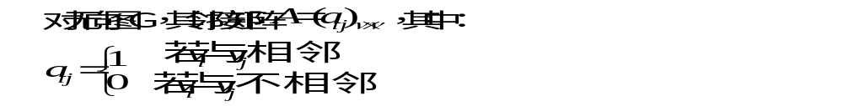
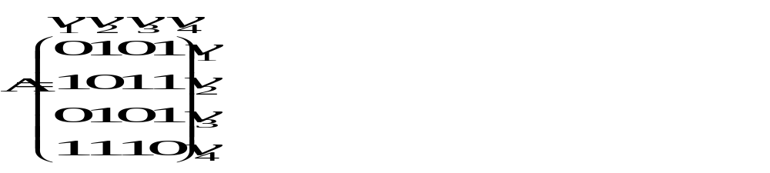
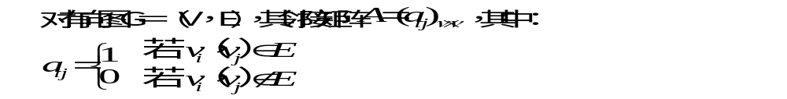
邻接矩阵
注：假设图为简单图

Slide 13
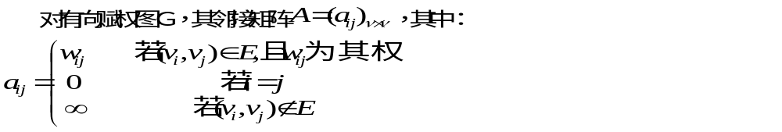
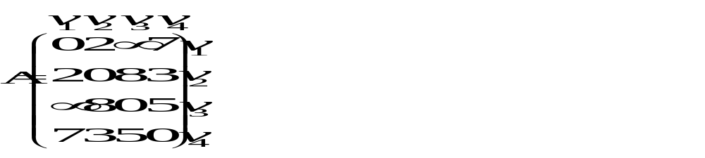
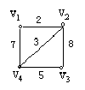
返回

Slide 14

最 短 路 问 题 及 其 算 法
一、 基 本 概 念
二、固 定 起 点 的 最 短 路
三、每 对 顶 点 之 间 的 最 短 路
返回

Slide 15
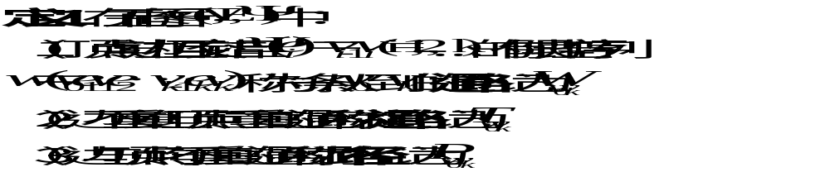
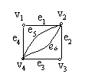
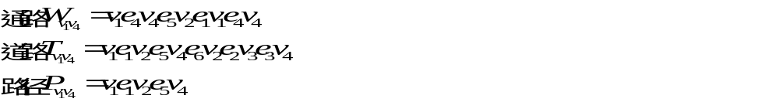
基 本 概 念

Slide 16
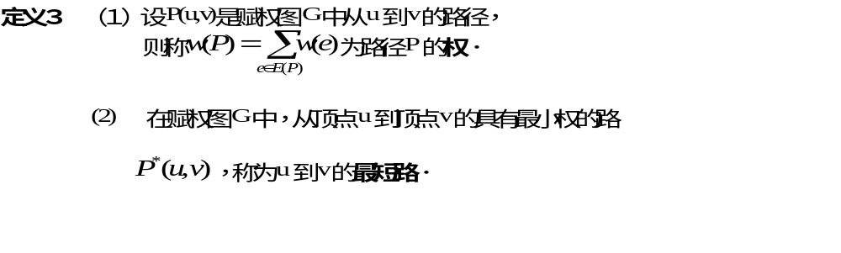
返回

Slide 17
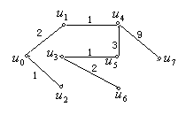
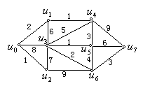
固 定 起 点 的 最 短 路
最短路是一条路径，且最短路的任一段也是最短路．
假设在u0-v0的最短路中只取一条，则从u0到其余顶点的最短路将构成一棵以u0为根的树．
因此, 可采用树生长的过程来求指定顶点到其余顶点的最短路．

Slide 18


Slide 19


算法步骤：

Slide 20
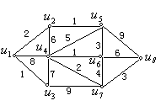
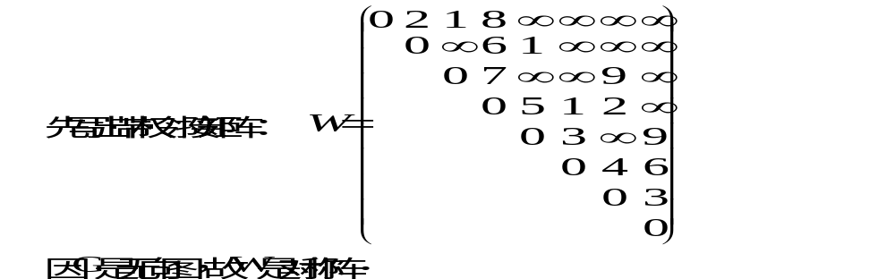
TO MATLAB(road1)

Slide 21
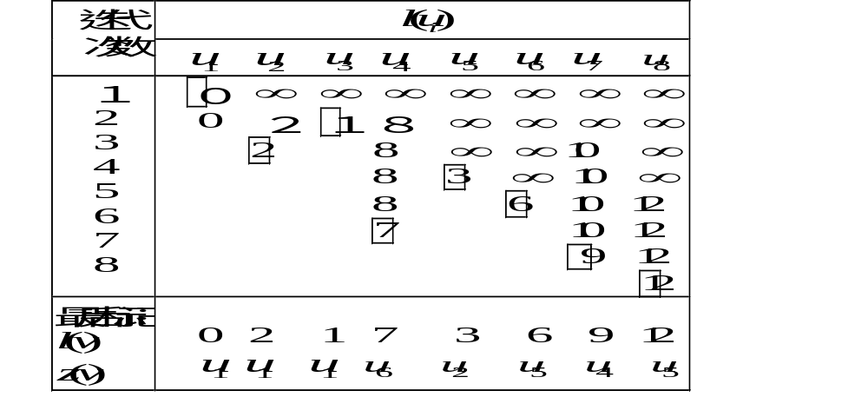

Slide 22
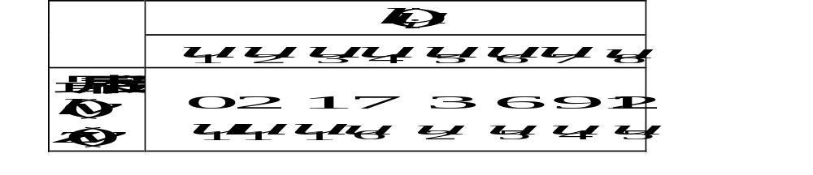
u₂
u₅
u₄
u₆
u₁
u₈
u₃
u₇
返回

Slide 23

每 对 顶 点 之 间 的 最 短 路
（一）算法的基本思想
1、求距离矩阵的方法
2、求路径矩阵的方法
3、查找最短路路径的方法
（三）算法步骤
返回

Slide 24

算法的基本思想
返回

Slide 25

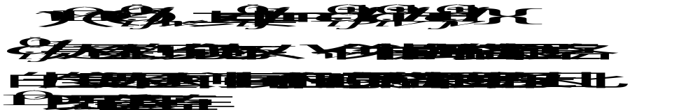
算法原理—— 求距离矩阵的方法
返回

Slide 26
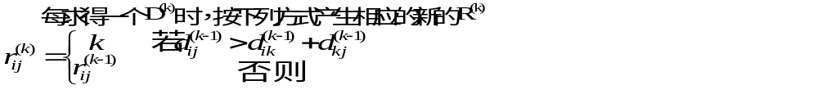



算法原理—— 求路径矩阵的方法
在建立距离矩阵的同时可建立路径矩阵R．
即当v_{k}被插入任何两点间的最短路径时，被记录在R^{(k)}中，依次求 时求得 ，可由 来查找任何点对之间最短路的路径．
返回

Slide 27


算法原理—— 查找最短路路径的方法
则由点i到j的最短路的路径为：
p_{k}
p₃
p₂
p₁
q₁
q₂
q_{m}
i
j
返回

Slide 28
算法步骤

Slide 29
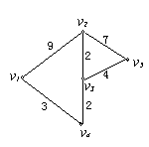
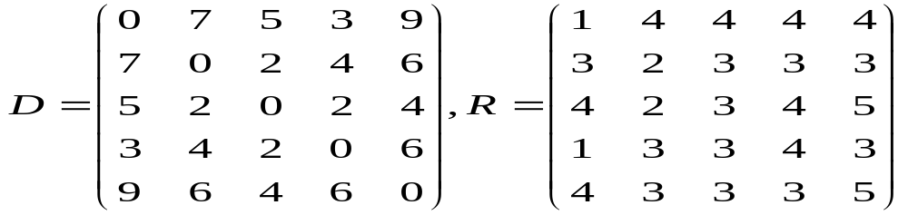
TO MATLAB(road2(floyd))
返回

Slide 30
最小生成树问题及其算法
一、 基 本 概 念
二、Kruskal 算法
三、Prim 算法
返回

Slide 31
基 本 概 念
假定要建设连接若干城镇的铁路网，其中在任意两个城镇间建设铁路线的费用已知，希望设计一个铁路网，在连通的要求下使建设总费用最少。此问题可归结为：在一个加权图中寻求一个具有最小权的连通生成子图。由于在一切连通生成子图中，生成树的边最少，因此此问题就是寻求权最小的生成树的问题。
返回

Slide 32
    Kruskal 算法
算法的基本思想：
最初把图的n个顶点看作n个分离的部分树，每个树具有一个顶点。算法的每一步选择可连接两分离树的边中权最小的边连接两个部分树，合二为一，部分树逐渐减少，直到部分树的总边树为n-1，便得到最小生成树。

Slide 33
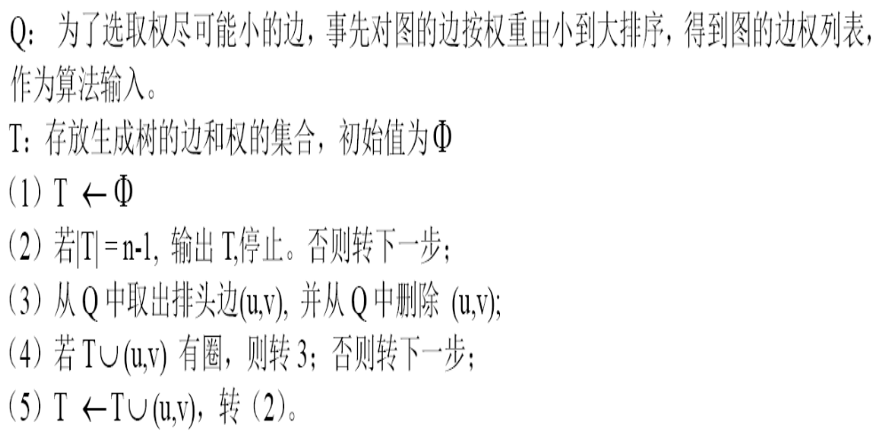
算法步骤：

Slide 34
例 求下图的最小生成树
TO MATLAB
(SpanningTree_Kruskal )
先建立网络的边权文件net1.txt ，文件中每行为一条边，第1、2列分别为边的两端顶点编号，第3列为边权；边权由小到大排列
1 3 1
2 5 1
4 6 1
1 2 2
4 7 2
5 6 3
7 8 3
6 7 4
4 5 5
…

Slide 35
输出文件Net1_Tree1.txt
1 | 3 | 1
2 | 5 | 1
4 | 6 | 1
1 | 2 | 2
4 | 7 | 2
5 | 6 | 3
7 | 8 | 3
最小生成树权重为13
u₂
u₅
u₄
u₆
u₁
u₈
u₃
u₇
返回

Slide 36
    Prim 算法
算法的基本思想：
以权重最小的一条边作为初始子树T1, 连接与T1最近的顶点得子树T2,如此继续下去，直到所有顶点都用到为止。

Slide 37
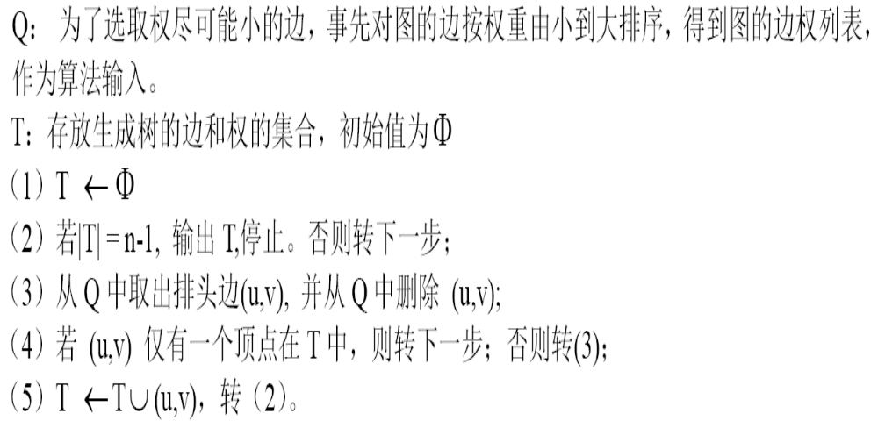
算法步骤：

Slide 38
例 求下图的最小生成树
TO MATLAB
(SpanningTree_prim )
先建立网络的边权文件net1.txt ，文件中每行为一条边，第1、2列分别为边的两端顶点编号，第3列为边权；边权由小到大排列
1 3 1
2 5 1
4 6 1
1 2 2
4 7 2
5 6 3
7 8 3
6 7 4
4 5 5
…

Slide 39
1 | 3 | 1
1 | 2 | 2
2 | 5 | 1
5 | 6 | 3
4 | 6 | 1
4 | 7 | 2
7 | 8 | 3
输出文件Net1_Tree2.txt
最小生成树权重为13
u₂
u₅
u₄
u₆
u₁
u₈
u₃
u₇
返回

Slide 40
一、 可化为最短路问题的多阶段决策问题
二、 选 址 问 题
1、 中心问题
2、 重心问题
返回

Slide 41
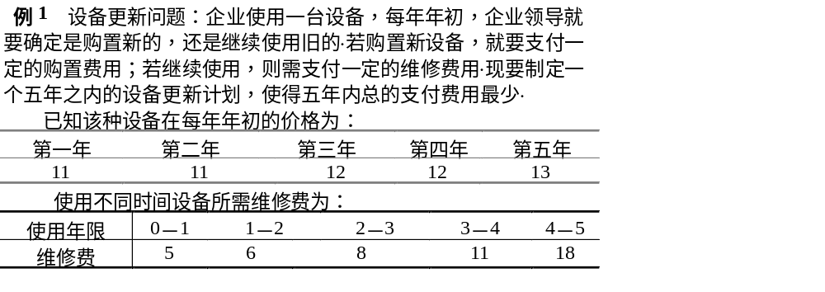
可化为最短路问题的多阶段决策问题

Slide 42

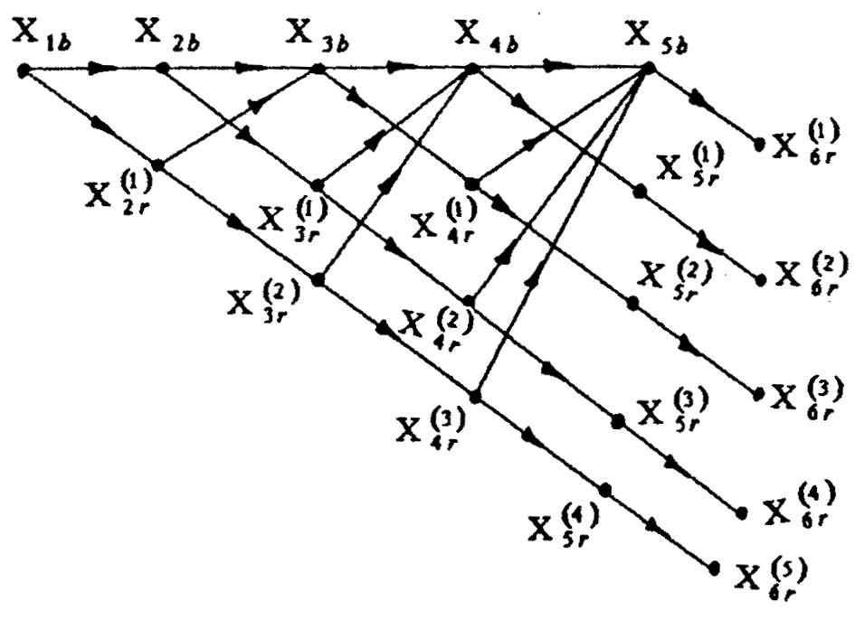

Slide 43
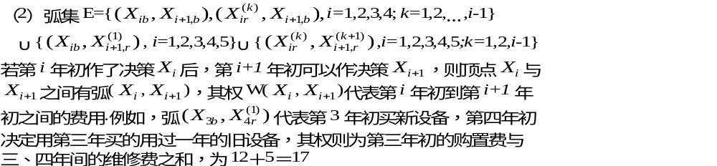
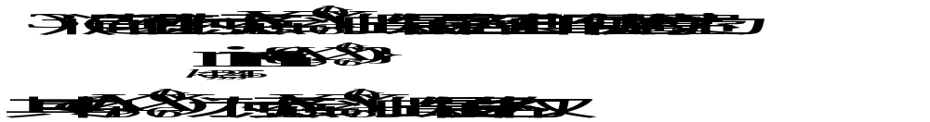
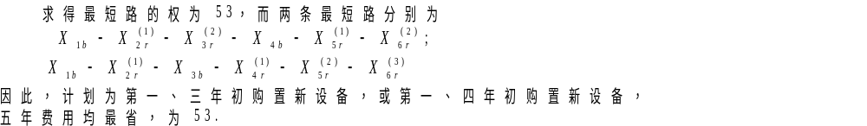

Slide 44

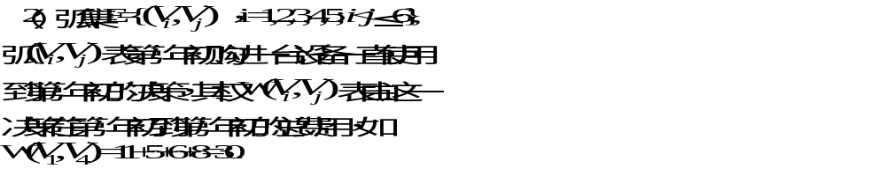
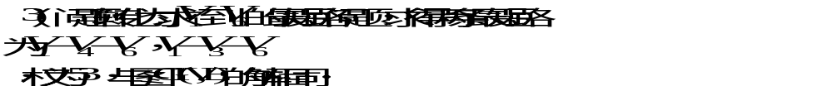
返回

Slide 45

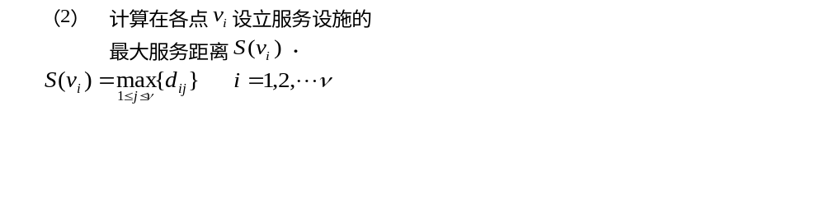
选址问题--中心问题
TO MATLAB(road3(floyd))

Slide 46
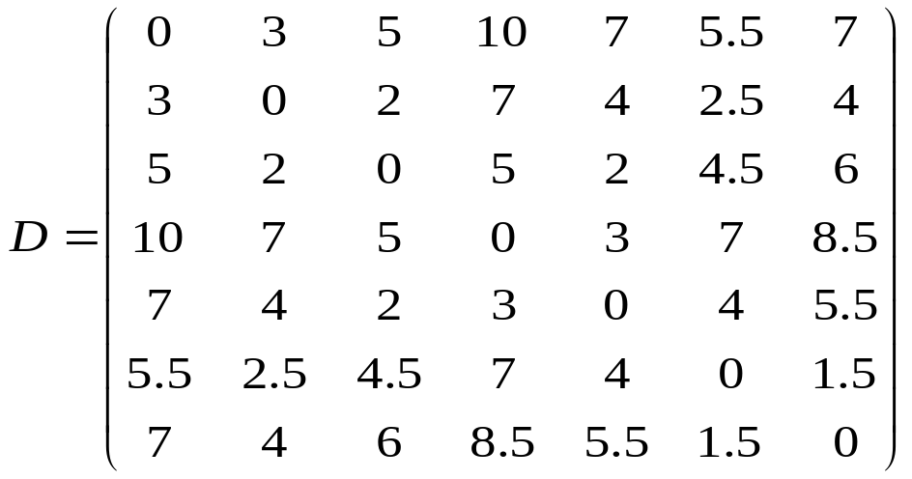
S(v₁)=10, S(v₂)=7, S(v₃)=6, S(v₄)=8.5, S(v₅)=7, S(v₆)=7, S(v₇)=8.5
S(v₃)=6,故应将消防站设在v₃处。
返回

Slide 47
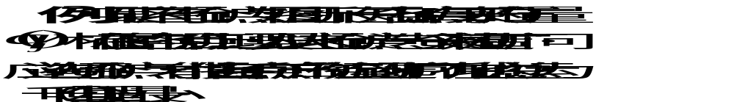

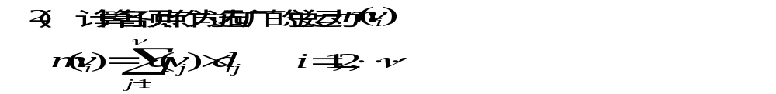
选址问题--重心问题
返回

Slide 48
实验作业
生产策略问题：现代化生产过程中，生产部门面临的突出问题之一，便是如何选取合理的生产率。生产率过高，导致产品大量积压，使流动资金不能及时回笼；生产率过低，产品不能满足市场需要，使生产部门失去获利的机会。可见，生产部门在生产过程中必须时刻注意市场需求的变化，以便适时调整生产率，获取最大收益。
某生产厂家年初要制定生产策略，已预知其产品在年初的需求量为a=6万单位，并以b=1万单位/月速度递增。若生产产品过剩，则需付单位产品单位时间（月）的库存保管费C₂=0.2元；若产品短缺，则单位产品单位时间的短期损失费C₃=0.4元。假定生产率每调整一次带有固定的调整费C₁=1万元，试问工厂如何制定当年的生产策略，使工厂的总损失最小？
返回

